Slide 1
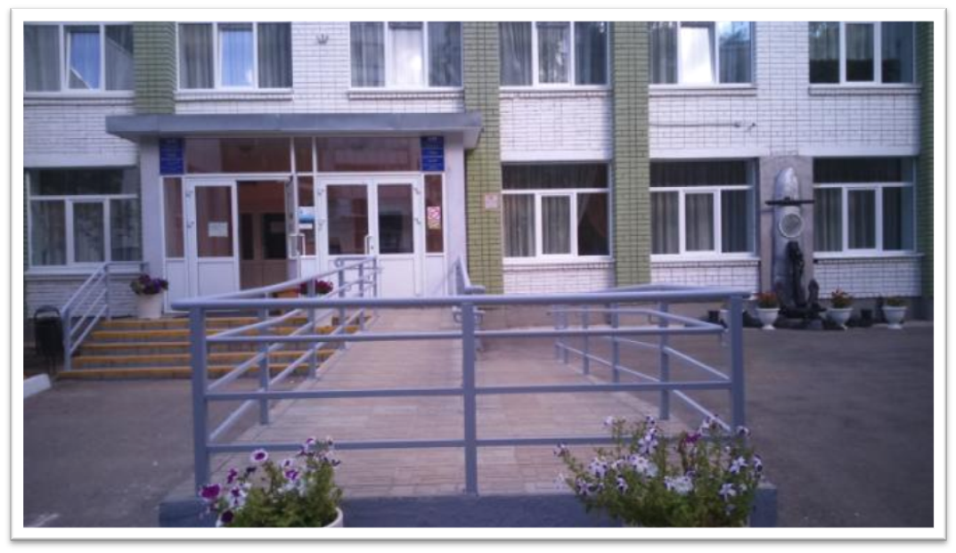
Организация работы с детьми с ОВЗ на уроках ФК и во внеурочной деятельности
«В одном строю»

Slide 2
1254 учащихся
144 детей с ОВЗ
27 учащихся
14 инклюзивных классов
117 учащихся
11 классов для обучающихся с НОДА
16 - НОДА
2 - нарушение слуха
8- соматические заболевания
1-зрение

Slide 3
Виды инклюзии
Внеурочная
инклюзия
Учащиеся с ОВЗ вовлечены во внеурочные мероприятия
Частичная
инклюзия
Дети с ОВЗ обучаются по индивидуальным учебным планам
Сочетается дистанционное и очное обучение
Полная
инклюзия
Ребенок с ОВЗ обучается совместно со сверстниками в общем потоке

Slide 4
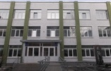
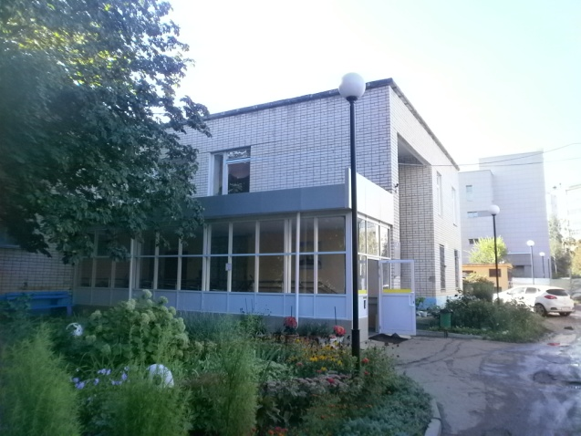
Особенности сетевого взаимодействия Лицея
МБОУ «Лицей № 78»
ГРЦДИ
образование
реабилитация
Подобных моделей инклюзивного образования
в России только 2,
и одна из них у нас, в Казани.

Slide 5
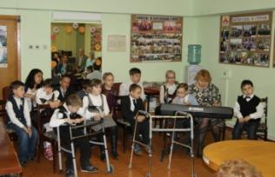
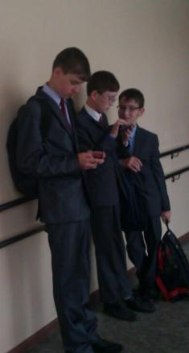
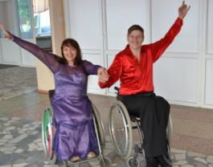
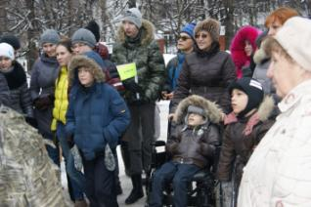
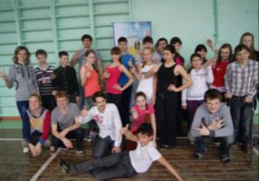
В лицее создана уникальная модель интегрированного обучения и воспитания детей с различными образовательными потребностями и возможностями здоровья на основе тесного взаимодействия с ГРЦДИ

Slide 6
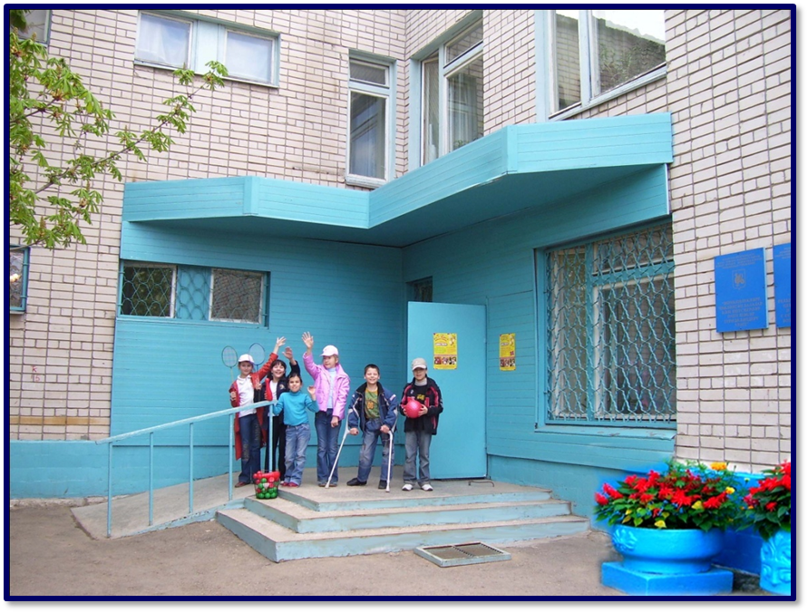
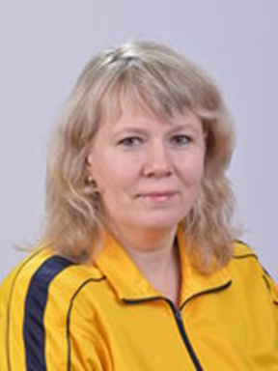
Ильина Светлана Геннадьевна

Slide 7
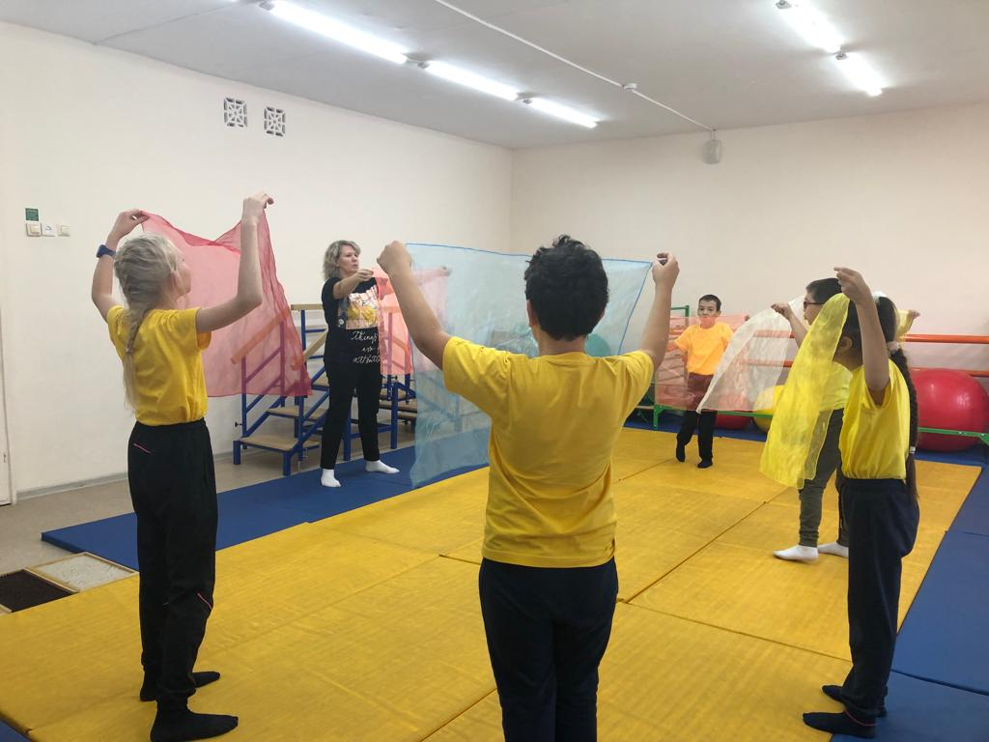

Slide 8
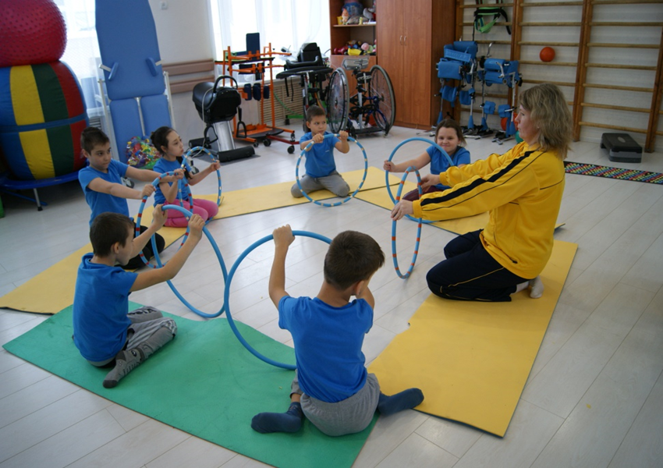

Slide 9
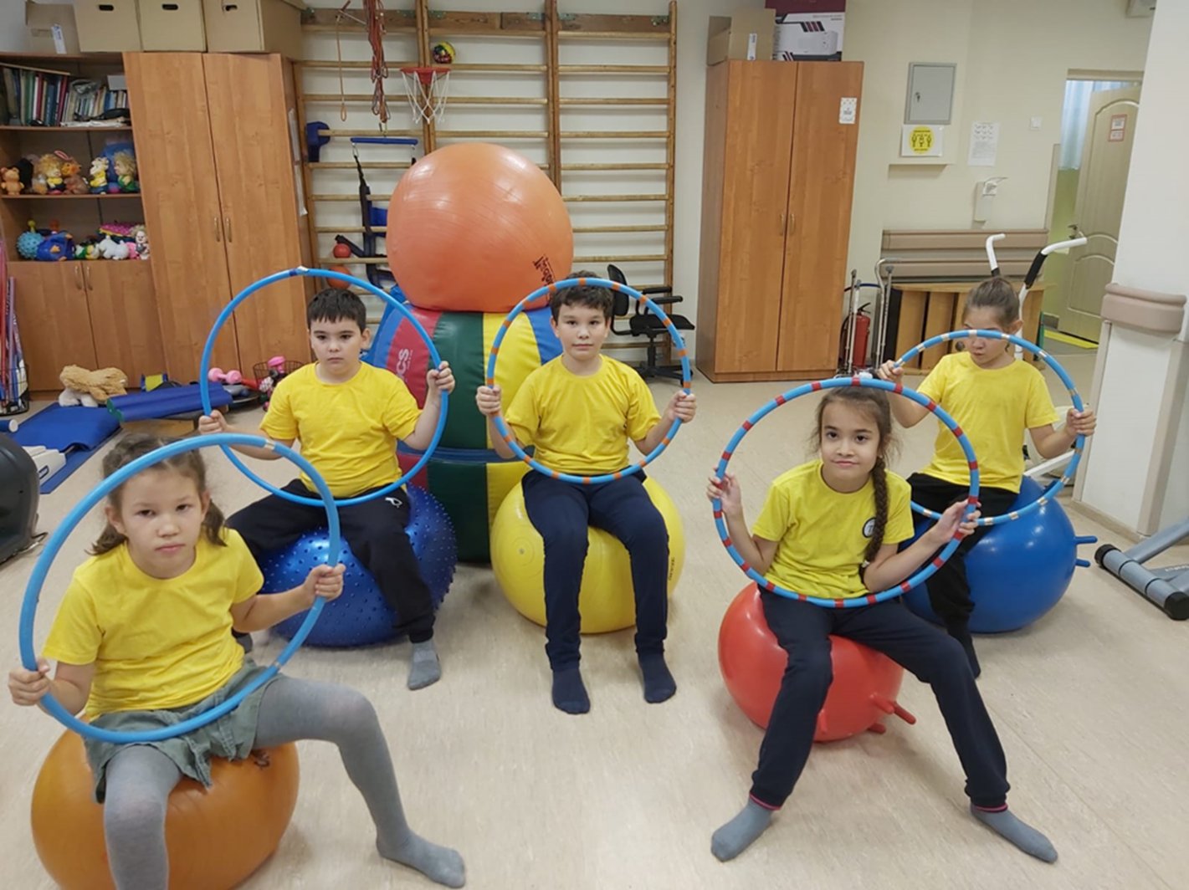

Slide 10
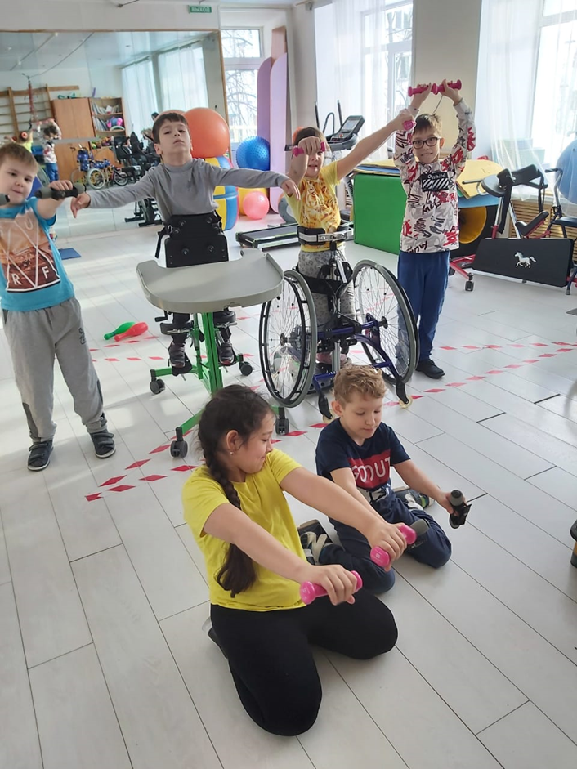
Групповые занятия

Slide 11
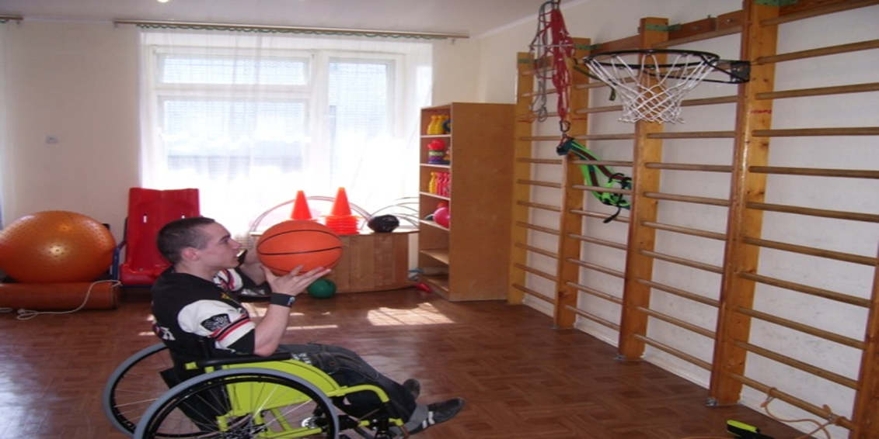
Индивидуальные занятия

Slide 12
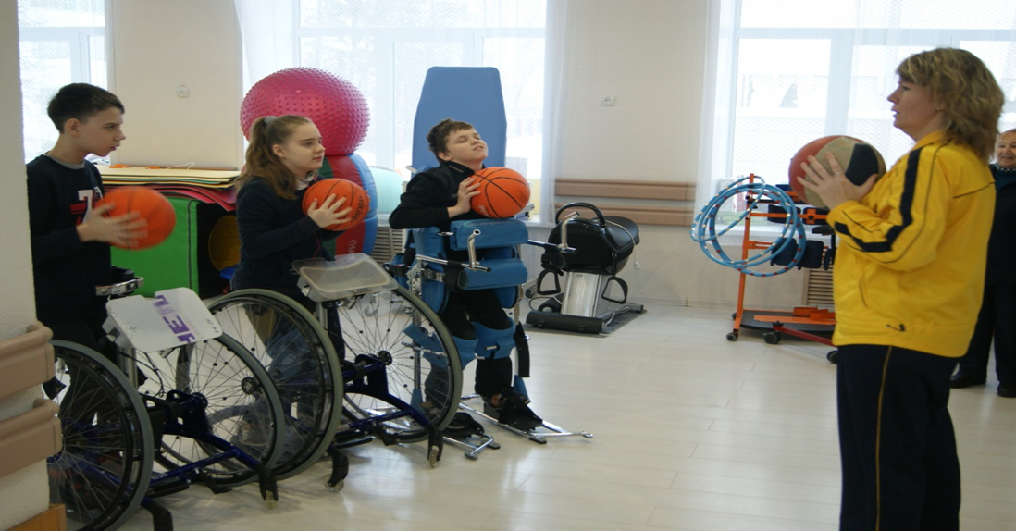
Работа на вертикализаторах

Slide 13
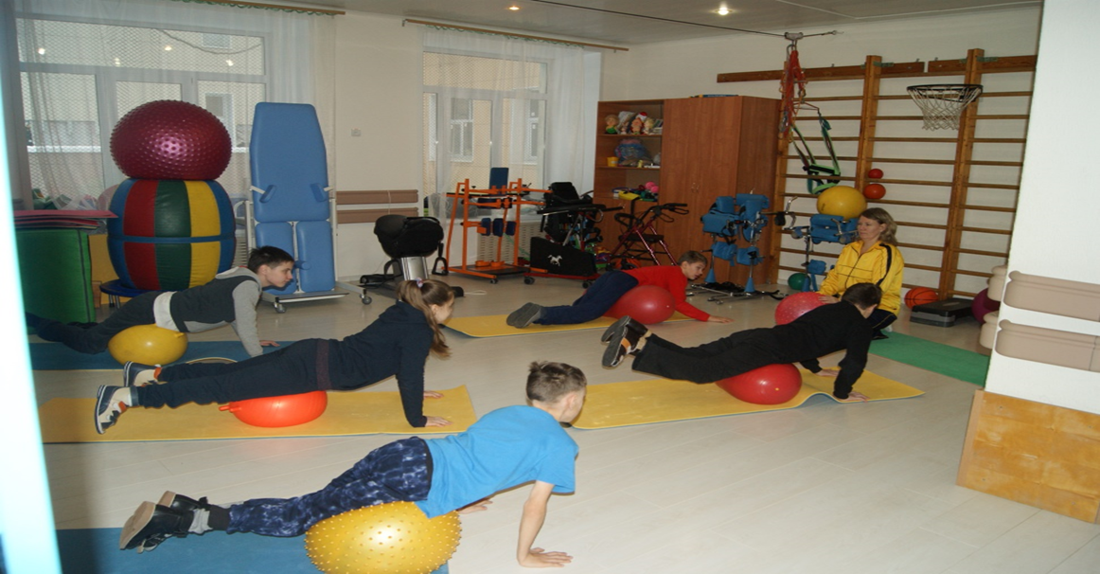
Фитбол гимнастика

Slide 14
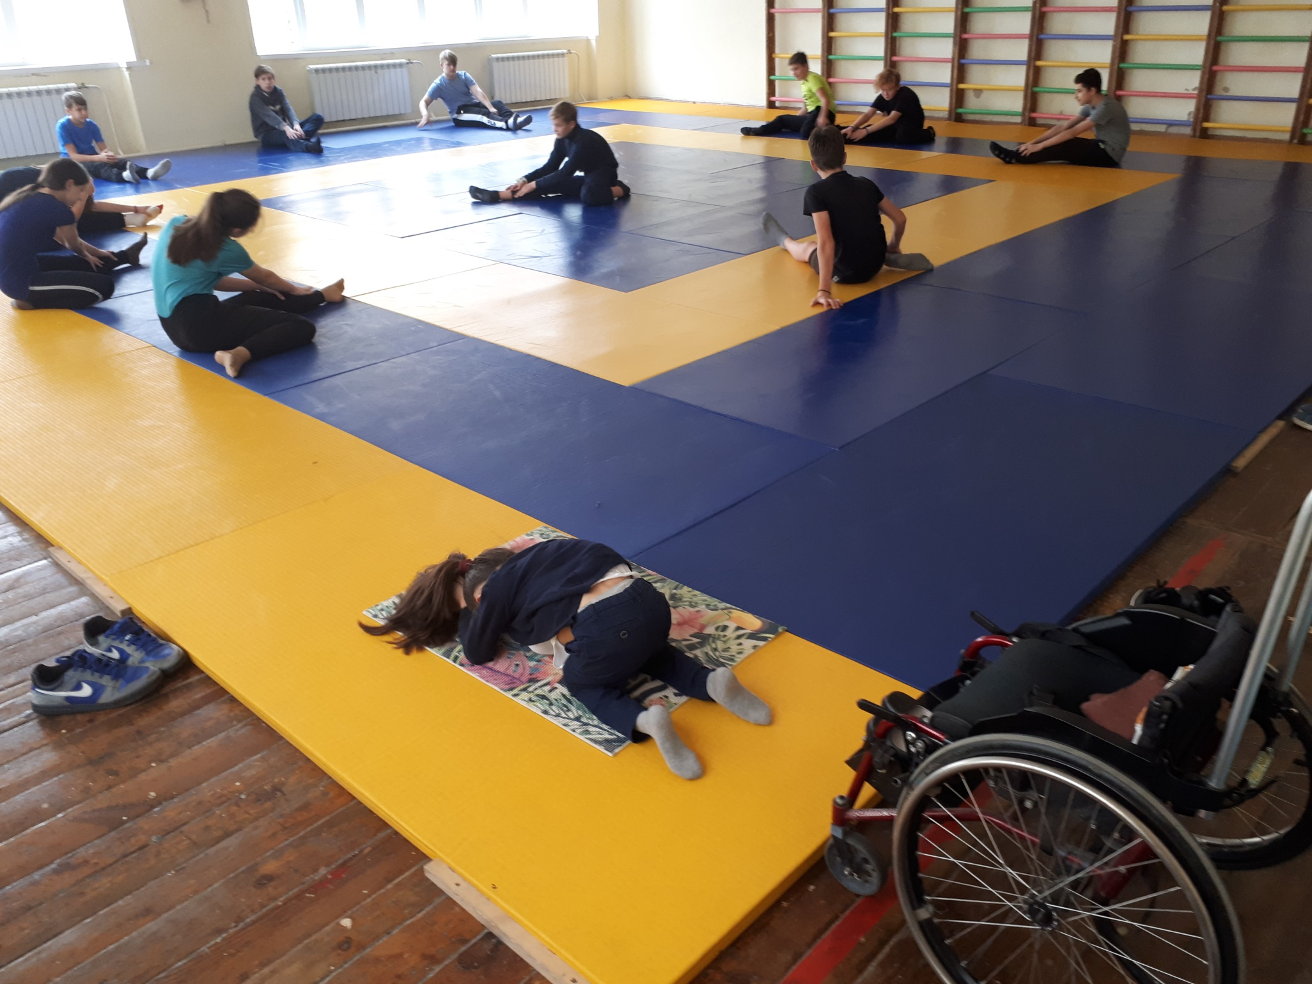

Slide 15
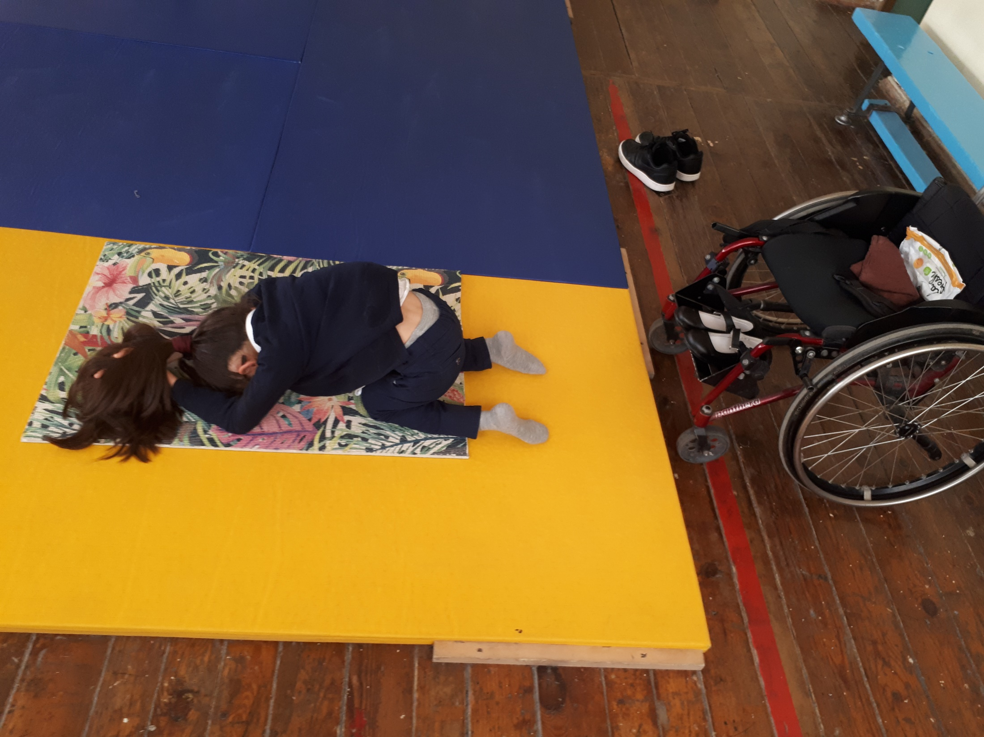

Slide 16
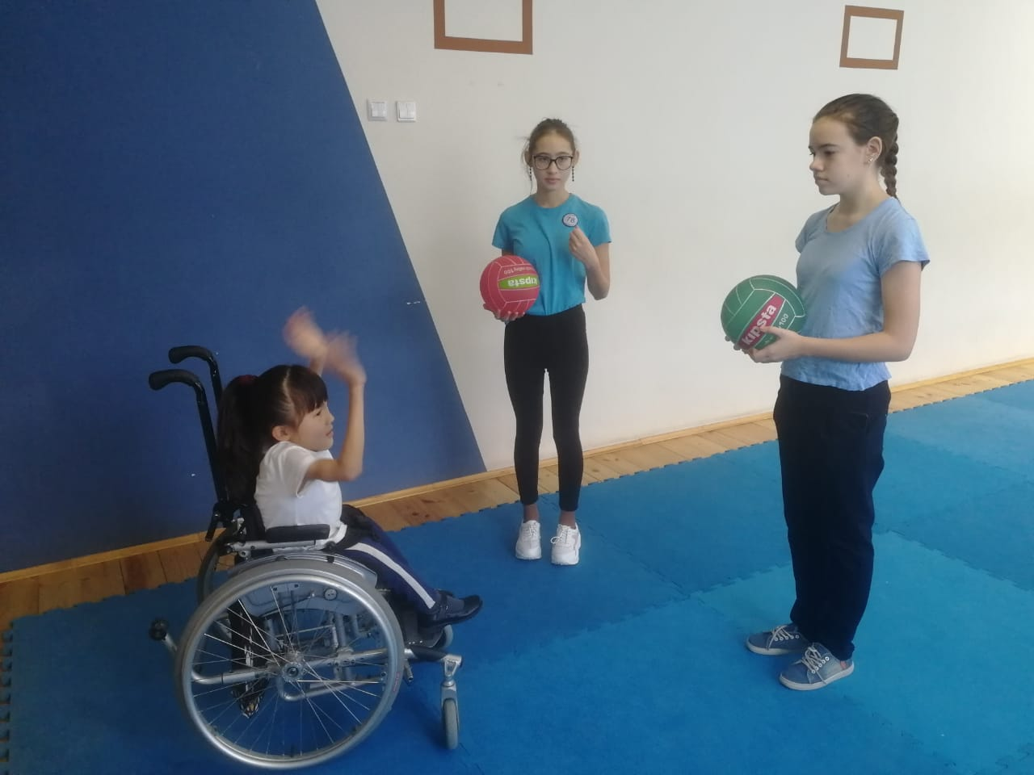

Slide 17
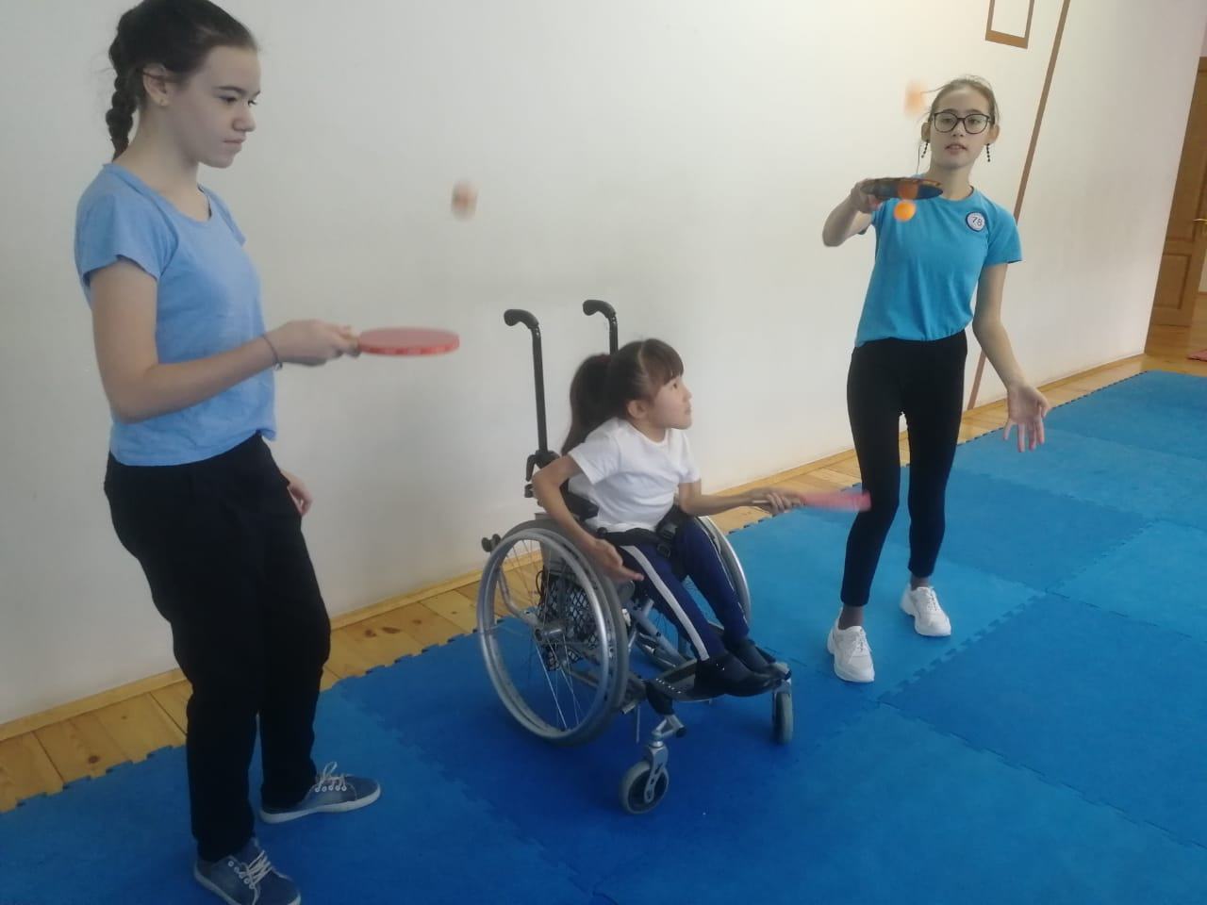

Slide 18
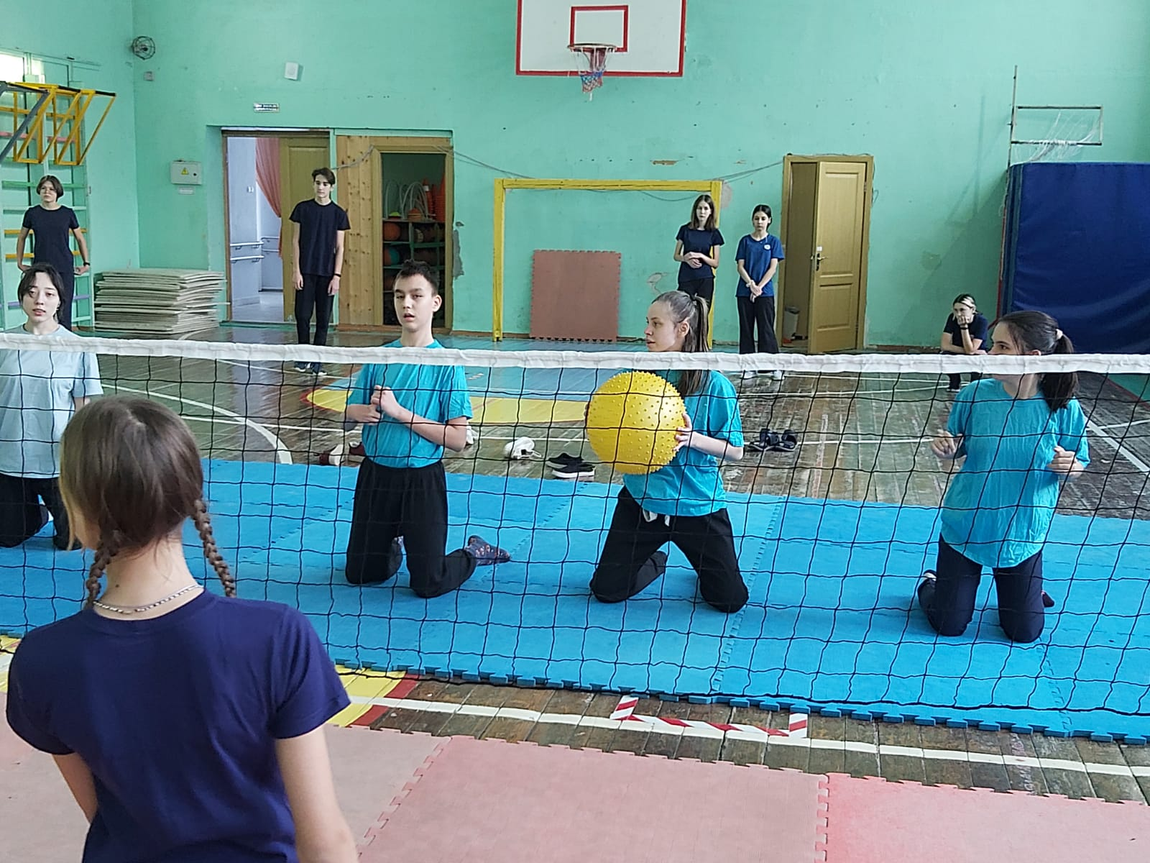

Slide 19
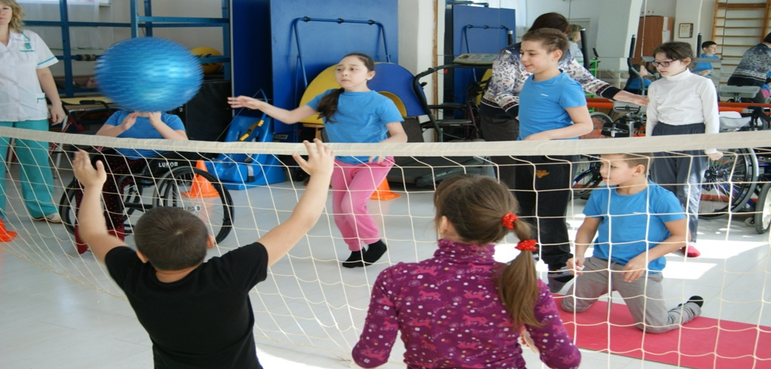

Slide 20
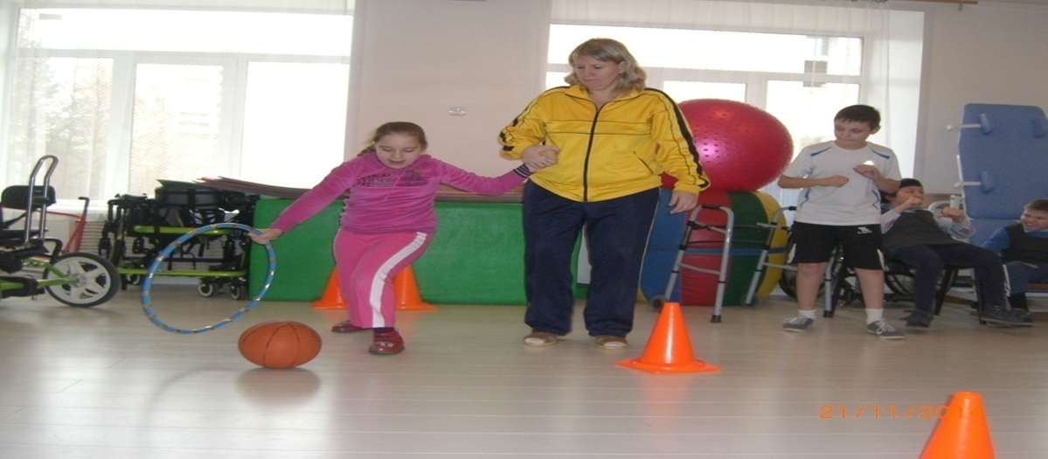

Slide 21
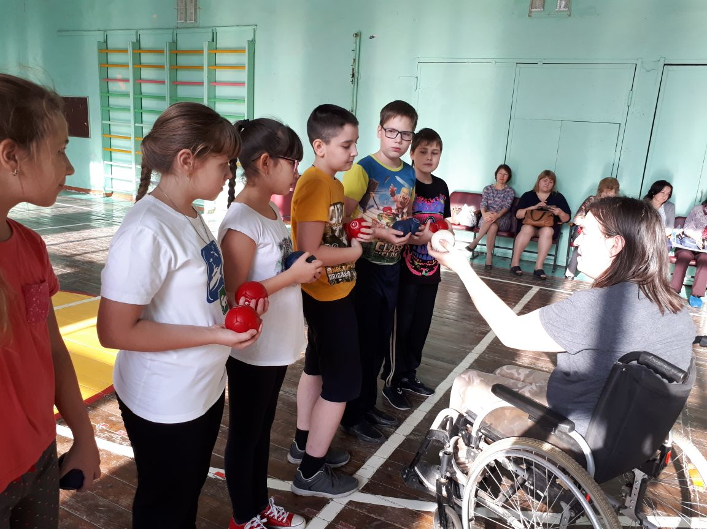

Slide 22
